Slide 1























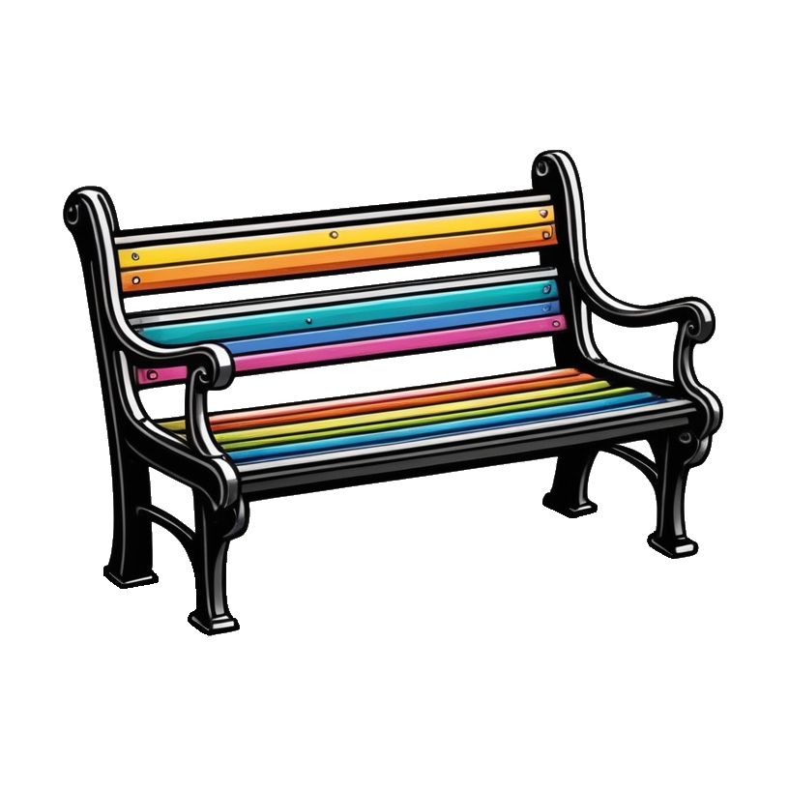




Что нельзя есть/что несъедобное?
Что нельзя читать?
На чём нельзя сидеть?
Что нельзя разбить?
Чем нельзя рисовать?
На чём нельзя летать?
Чем нельзя копать?

